Slide 1


Slide 2


Slide 3
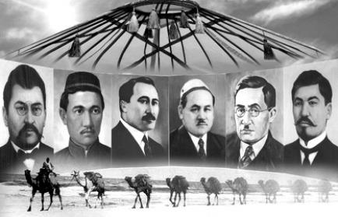

Slide 4
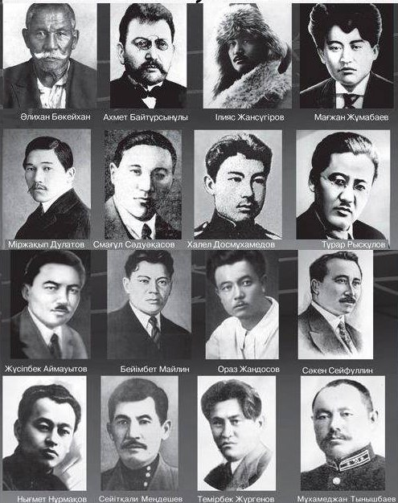

Slide 5
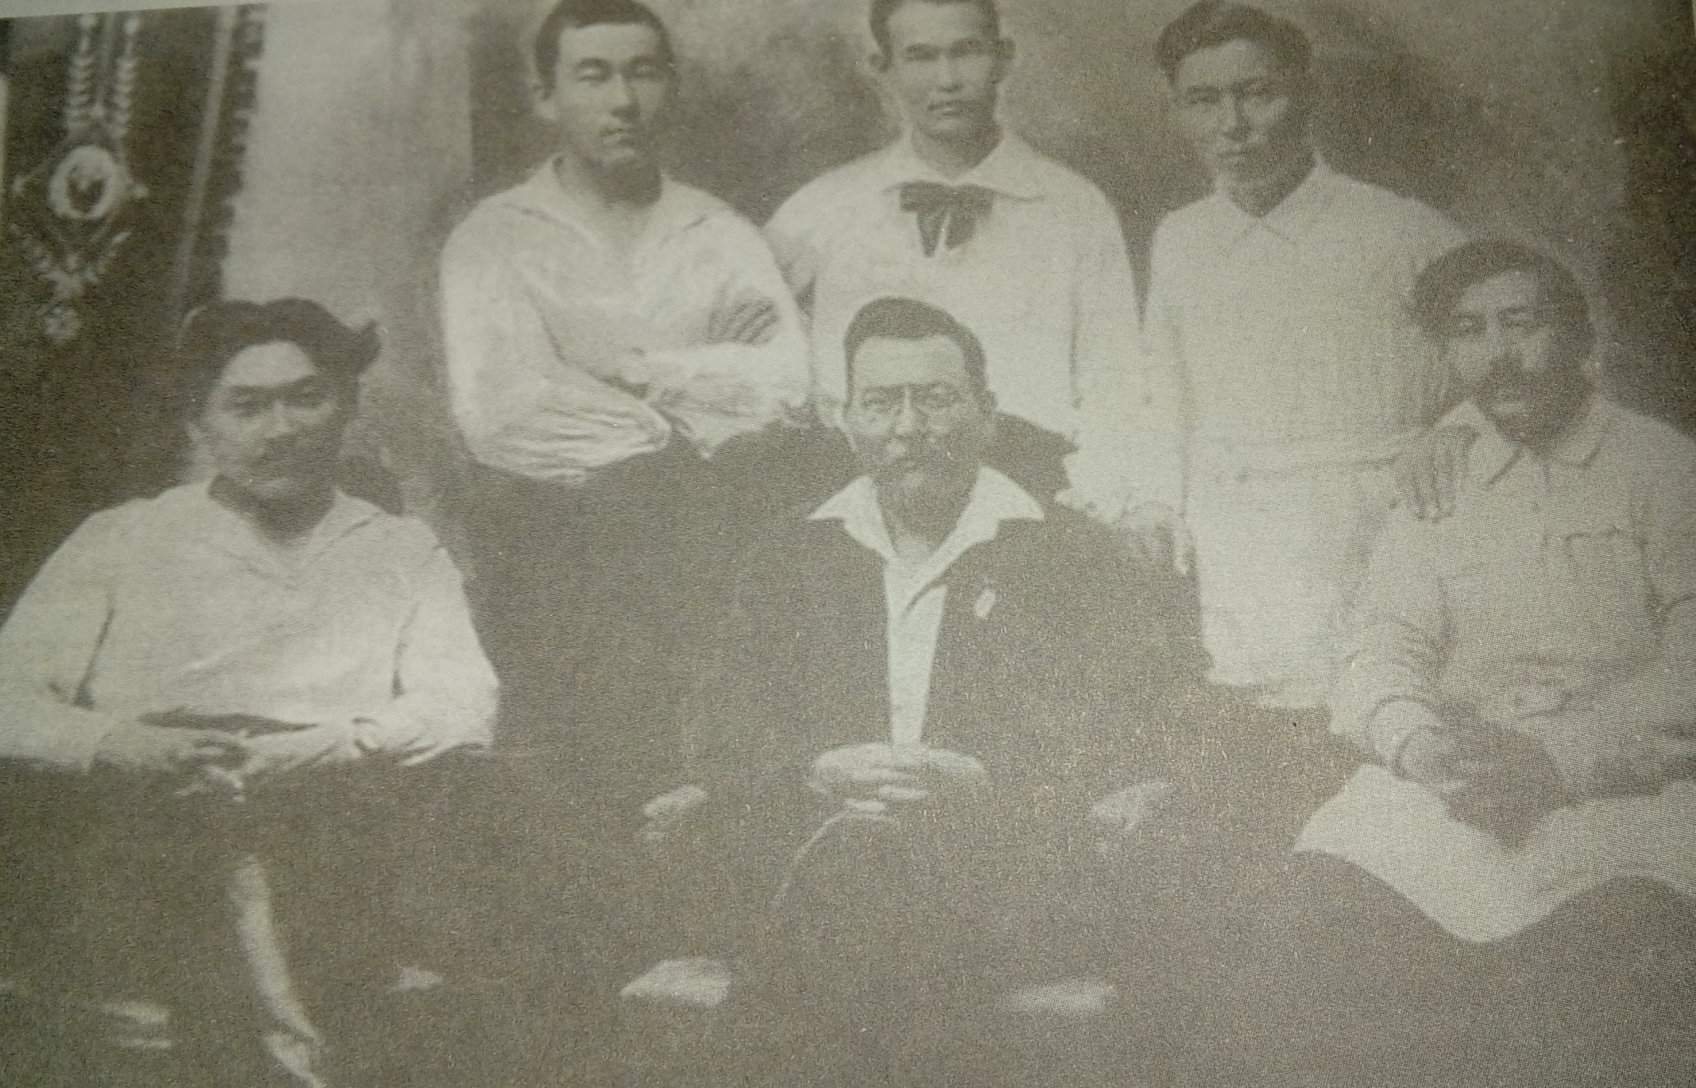

Slide 6
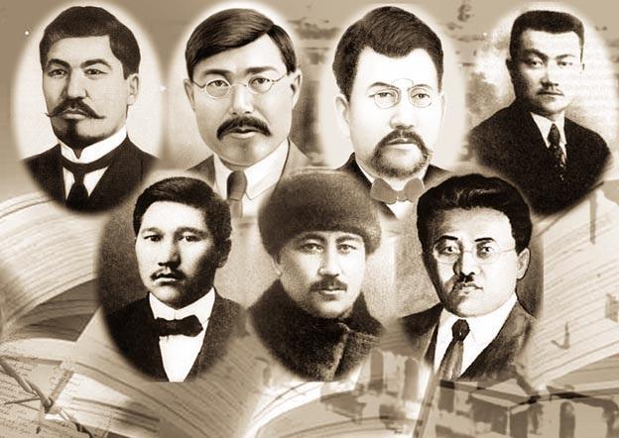

Slide 7
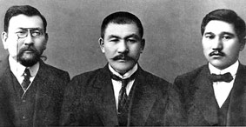
Алаш партиясының белсенді мүшелері

Slide 8
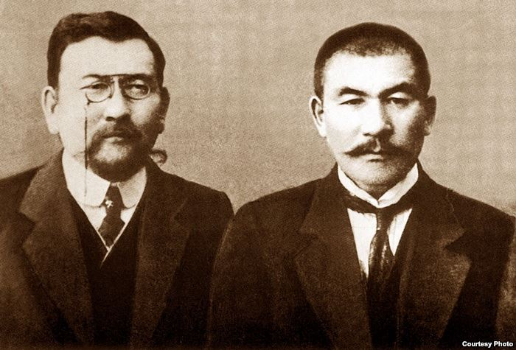

Slide 10
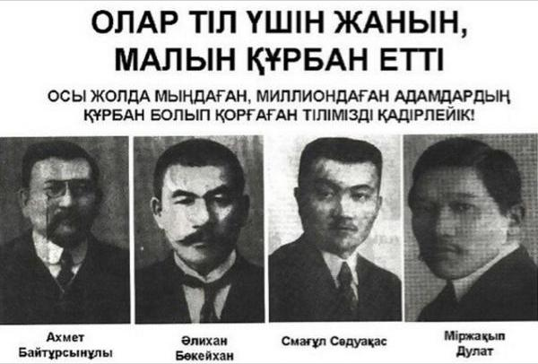

Slide 11
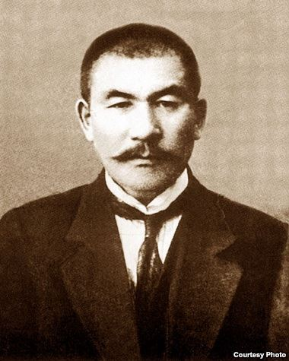

Slide 12
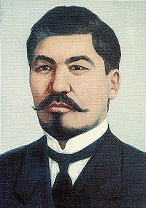
Әлихан Нұрмұхамедұлы Бөкейхан (1866—1937) — XIX ғ. соңы мен XX ғ. басындағы қазақ зиялыларының, қоғам және мемлекет қайраткерлері қатарындағы аса ерекше тұлға. Көрнекті қоғам және мемлекет қайраткері, ұлт-азаттық және Алаш қозғалысының жетекшісі, Алашорда автономиялы үкіметінің төрағасы, публицист, ғалым, аудармашы.

Slide 13
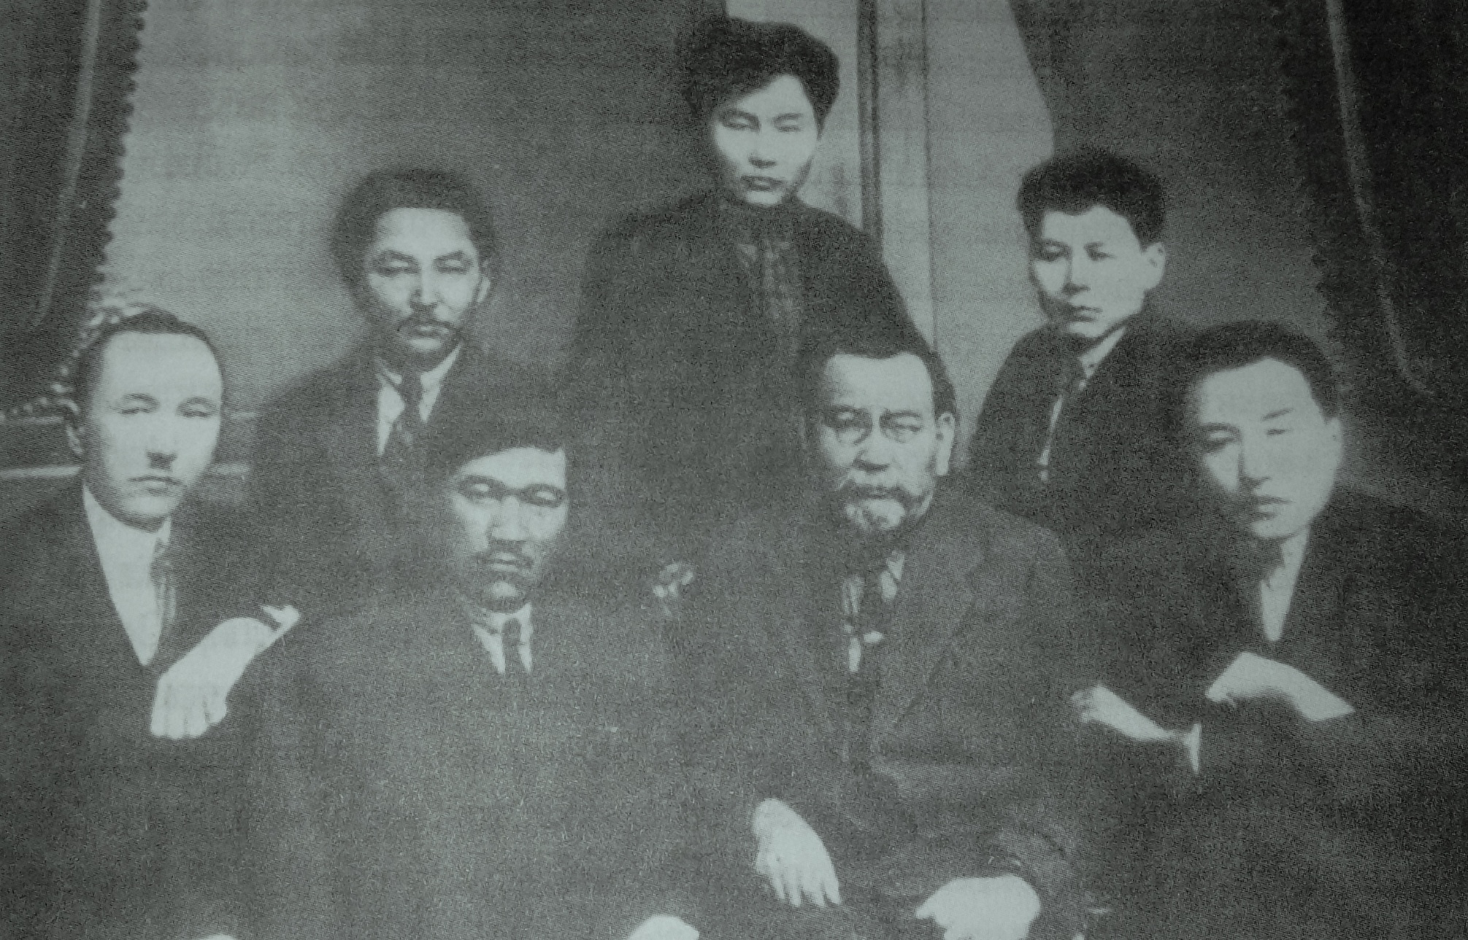

Slide 14
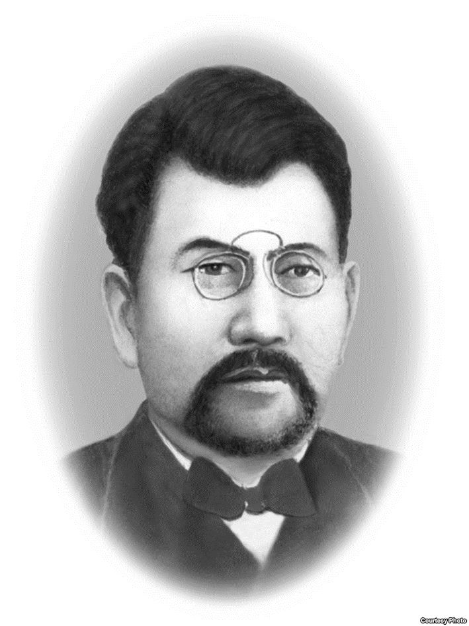
Ахмет Байтұрсынұлы қыркүйек айының 5 - ші жұлдызында 1872 жылы, қазіргі Қостанай облысы, Жангелді ауданы, Сарытүбек ауылында дүниеге келіп, 1937 жылы 8 - ші желтоқсанда Алматы қаласында қайтыс болады. Ол — қазақтың ақыны, әдебиет зерттеуші ғалым, түркітанушы, публицист, педагог, аудармашы, қоғам қайраткері.Қазақ халқының 20 ғасырдың басындағы ұлт - азаттық қозғалысы жетекшілерінің бірі, мемлекет қайраткері, қазақ тіл білімі мен әдебиеттану ғылымдарының негізін салушы ғалым, ұлттық жазудың реформаторы, ағартушы, Алаш - Орда өкіметінің мүшесі.

Slide 15
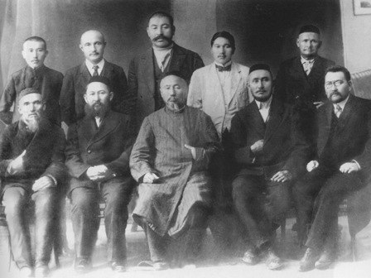

Slide 16
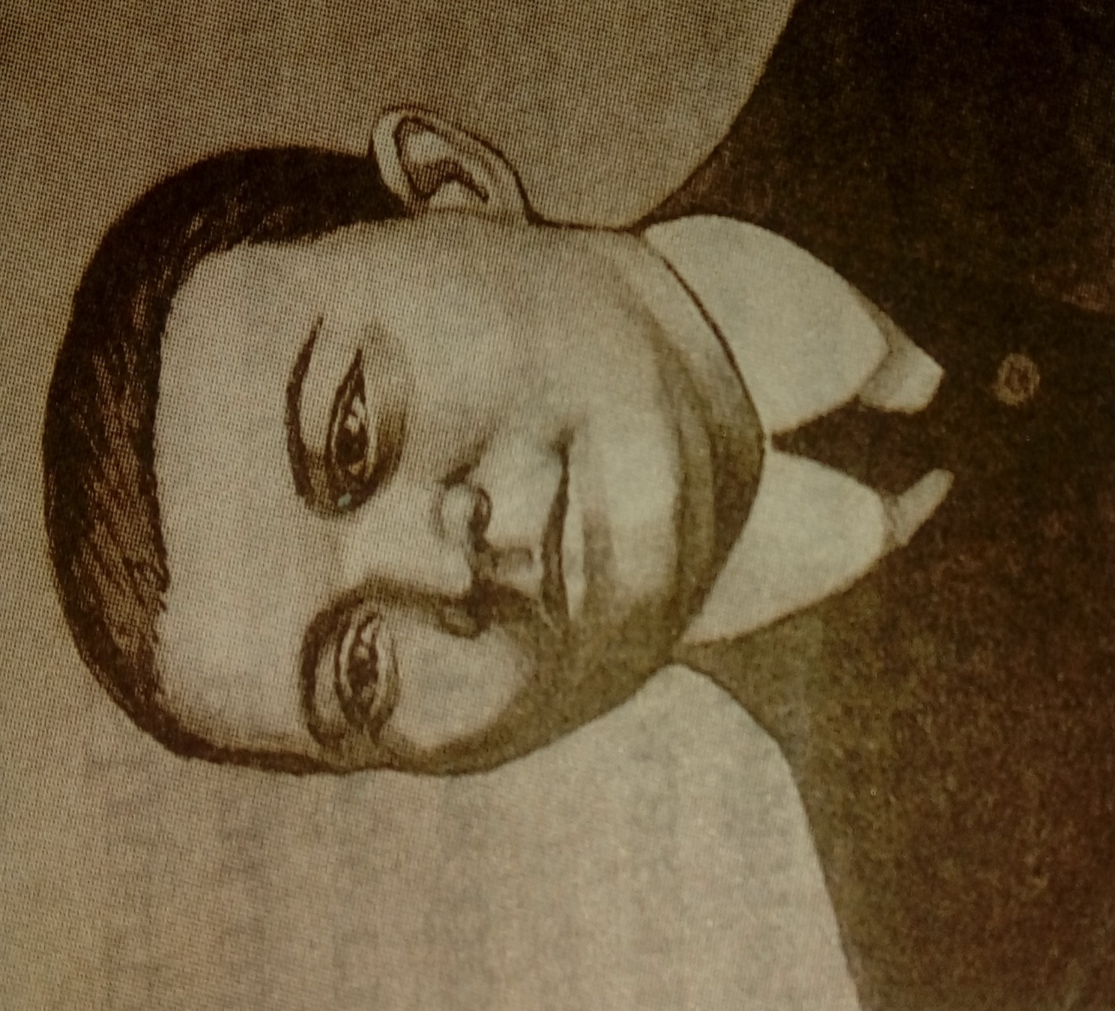

Slide 17
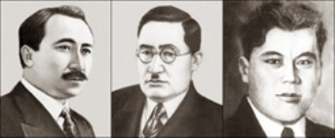

Slide 18
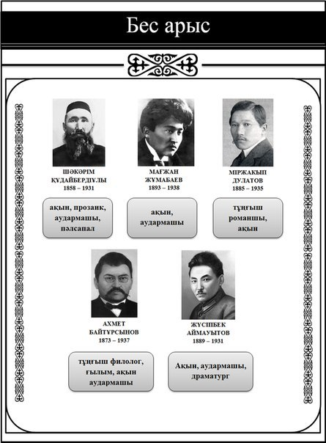

Slide 19
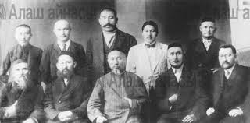

Slide 20
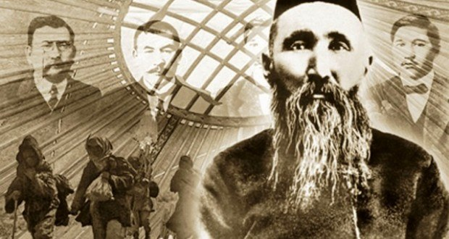

Slide 21


Slide 22
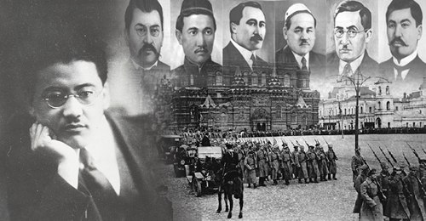

Slide 23
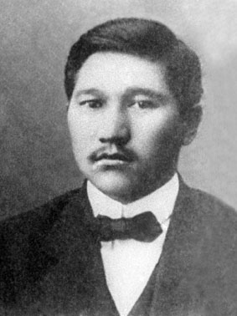
Міржақып Дулатұлы 1885 жылғы 25 қарашада бұрынғы Торғай облысы, Торғай уезіне қарасты Сарықопа болысының үшінші ауылында, қазіргі Қостанай облысының Жанкелдин ауданындағы Қызбел елді мекенінде дүниеге келген. Әкесі Дулат ескіше сауатты, өз дәулеті өзіне жетерлік, атақты шебер болған адам

Slide 24


Slide 25
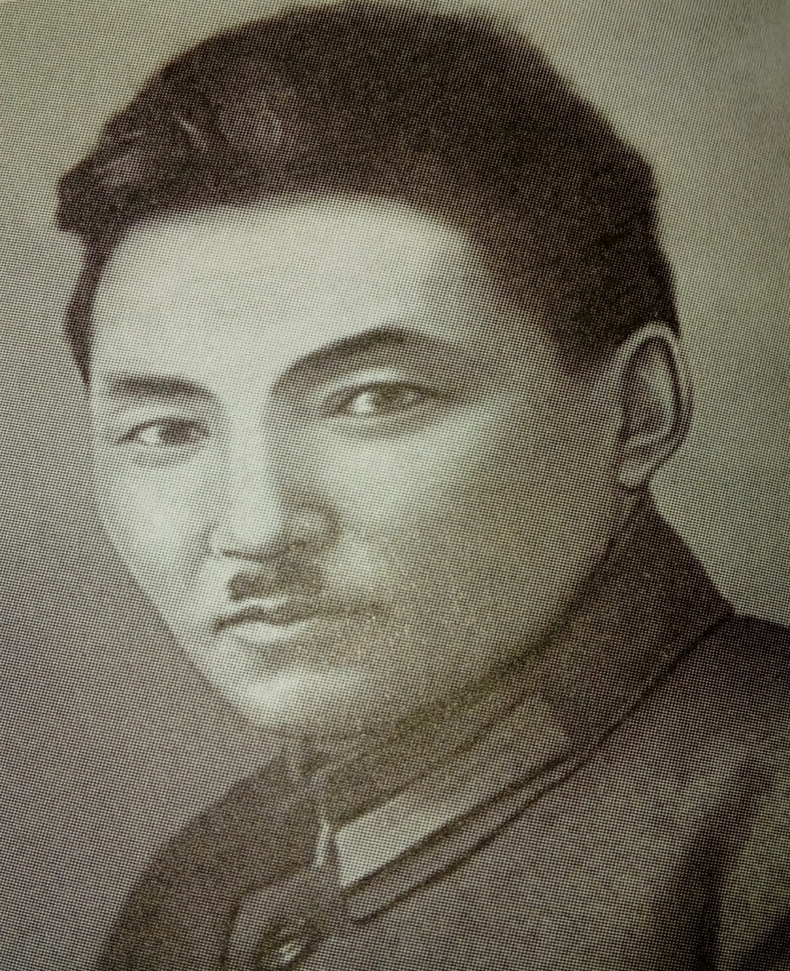

Slide 26
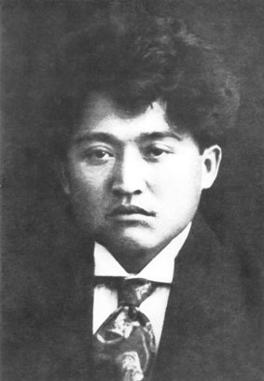

Slide 27
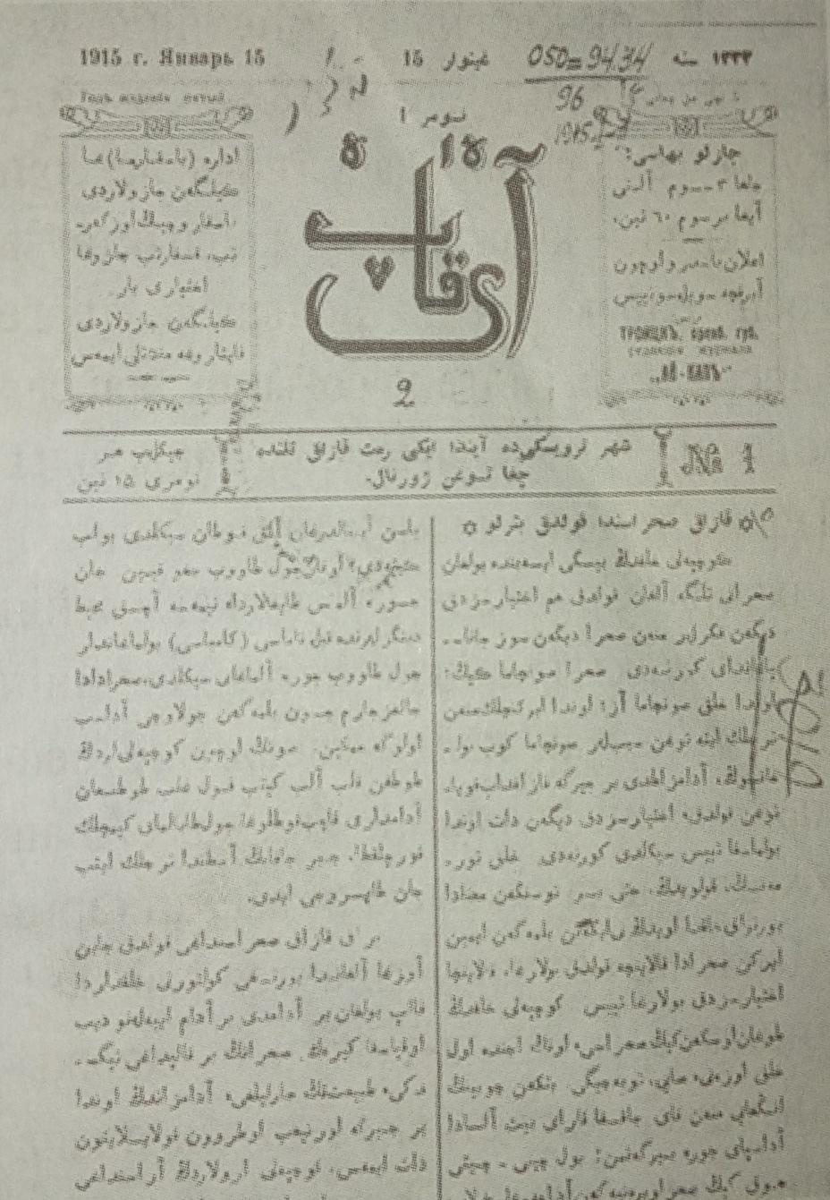
Қазақтың алғашқы қоғамдық саяси және әдеби – мәдени журналы “Айқап ”. Редакторы – көрнекті көсемсөзші, ақын, зерттеуші Мұхамеджан Сералин. Журналда “Алаш” қайраткерлері А. Байтұрсынұлы, Ш. Құдайбердіұлы, С. Торайғырұлы тағы да басқа қалам қайраткерлерінің еңбектері жарияланған.

Slide 28
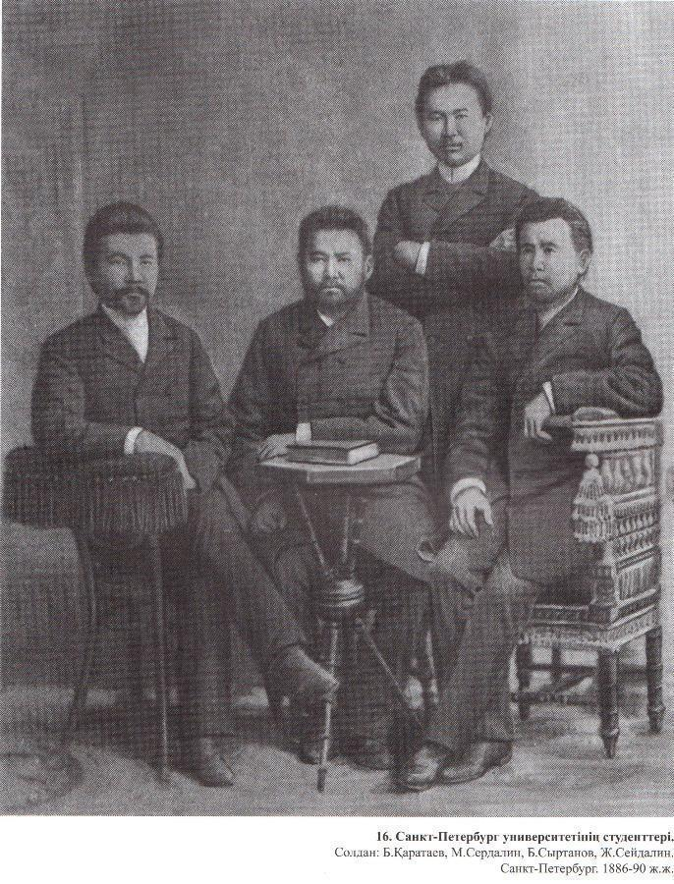

Slide 29
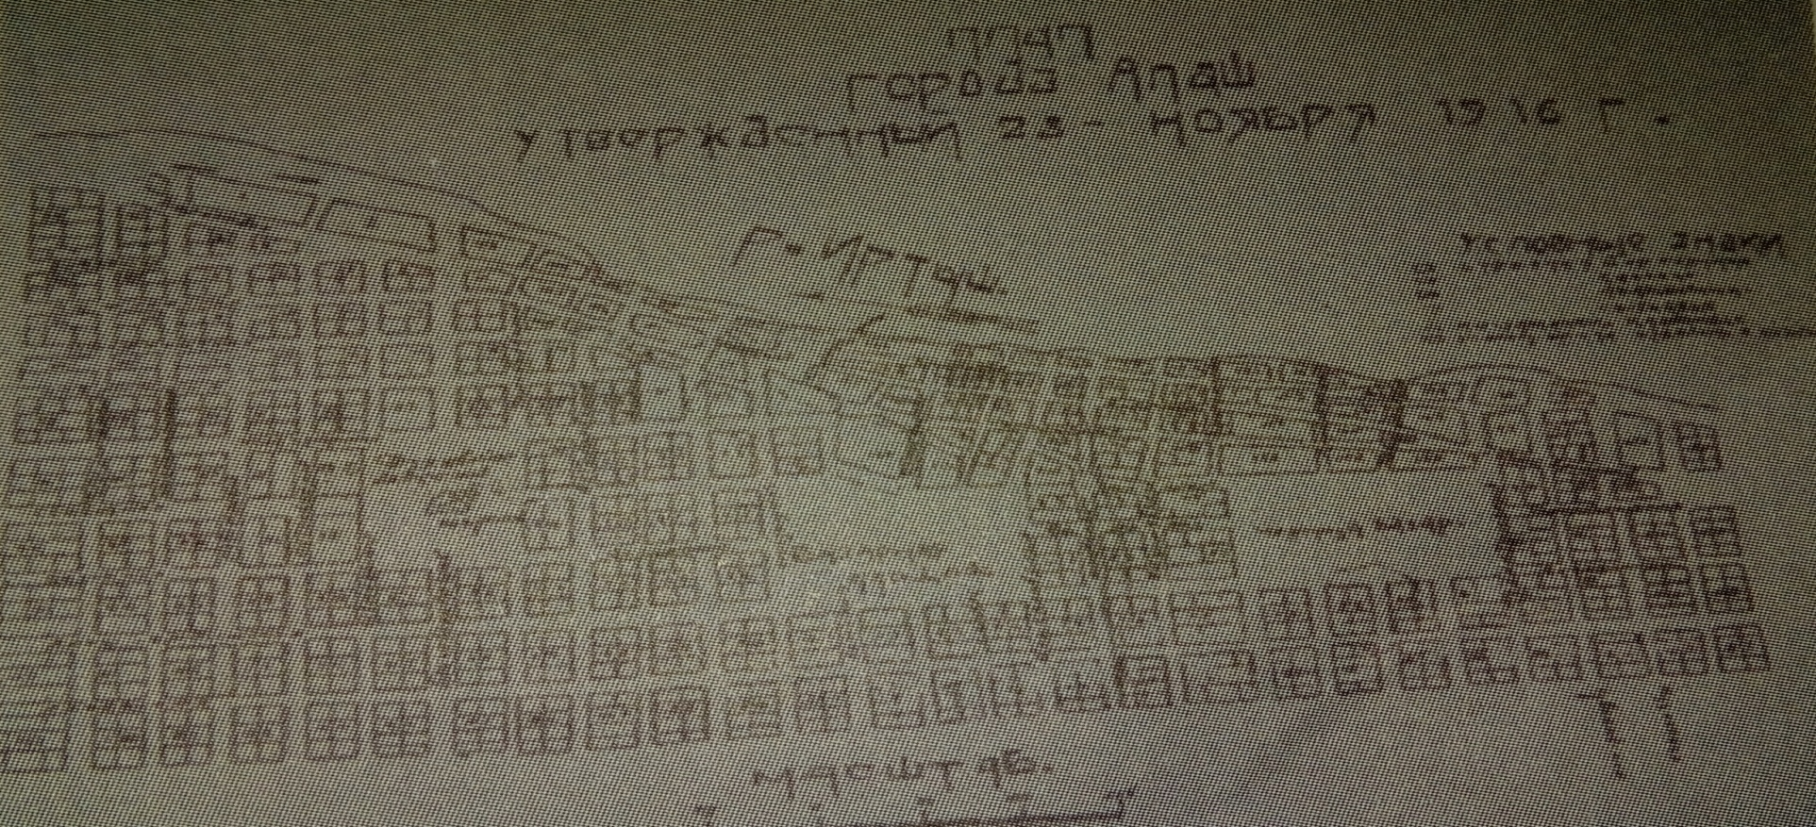
Семей қаласының жанындағы Заречная слабодканы “Алаш” қаласы деп атаған.

